Slide 1
介绍
从生物神经网络到
人工神经网络
From Biological Neural Network
To Artificial Neural Network

Slide 2
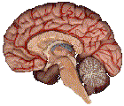
大脑
Brain
What’s this?
重量: 约1200－1500g
体积: 约600Cm³
神经元数: 约10¹¹个

Slide 3





feeling
hearing
smell
taste
seeing
大脑的组织结构和功能是人体器官中最为复杂的，它接受外界信号、产生感觉、形成意识、进行逻辑思维、发出指令产生行为，掌管着人们的语言、思维、感觉、情绪、运动等高级活动。

Slide 4
虽然人们还并不完全清楚生物神经网络是如何进行工作的，但幻想构造一些“人工神经元”，进而将它们以某种方式连接起来，以模拟“人脑”的某些功能。
早在1943年，心理学家W. McCulloch和数学家W. Pitts合作，从数理逻辑的角度，提出了神经元和神经网络最早的数学模型（MP模型），标志着神经网络研究的开端。
半个多世纪以来，神经网络经历了萌芽期、第一次高潮期、反思低潮期、第二次高潮期、再认识与应用研究期五个阶段。目前，神经网络已成为涉及计算机科学、人工智能、脑神经科学、信息科学和智能控制等多种学科和领域的一门新兴的前沿交叉学科。

Slide 5
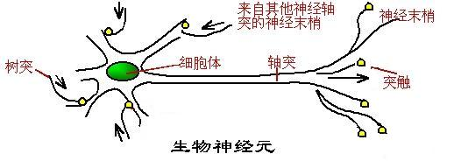
生物神经元
神经末梢与突触：轴突末端有许多细的分枝，称之为神经末梢，每一条神经末梢可以与其它神经元连接，其连接的末端称之为突触。其功能是将轴突传出来的信息传给其它神经细胞，相当于信息的输入/输出接口。
轴突：神经元从细胞体伸出一根粗细均匀、表面光滑的突起，长度从几个μm到1m左右，称为轴突，它的功能是传出从细胞体来的神经信息，相当于信息的输出通道。
树突：从细胞体延伸出象树枝一样向四处分散开来的的许多突起，称之为树突，其作用是感受其它神经元的传递信号，相当于信息的输入通道。

Slide 6
生物神经元的信息传递与处理
神经细胞单元的信息：宽度和幅度都相同的脉冲串 。
兴奋与抑制：轴突输出的脉冲串的频率高与低，决定神经细胞是兴奋还是抑制。兴奋性的突触可能引起下一个神经细胞兴奋，抑制性的突触使下一个神经细胞抑制。
膜电位：神经细胞的细胞膜将细胞体内外分开，从而使细胞体内外有不同的电位，一般内部电位比外部低，其内外电位差称之为膜电位。

Slide 7
膜电位加权：突触使神经细胞的膜电位发生变化，且电位的变化是可以累加的，该神经细胞膜电位是它所有突触产生的电位加权，当该神经细胞的膜电位升高到超过一个阈值时，就会产生一个脉冲，从而总和的膜电位直接影响该神经细胞兴奋发放的脉冲数。
突触延迟：突触传递信息需要一定的延迟，对温血动物，延迟时间为0.3~1.0ms。

Slide 8
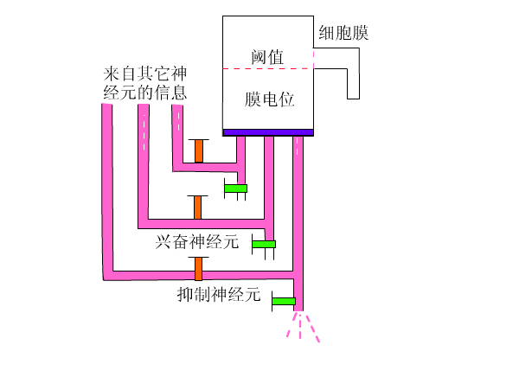
生物神经元的信息传递与处理示意图

Slide 9
生物神经元的基本特征
神经元具有感知外界信息或其它神经元信息的输入端
神经元具有向外界或其它神经元输出信息的输出端
神经元之间的连接强度（连接权）决定信号传递的强弱，而且联接强度是可以随训练改变的
信号可以是起刺激作用的，也可以是起抑制作用的，即连接权的值（权值）可正、可负
每个神经元有一个阈值
神经元可以对接受的信号进行累积（加权）
神经元的兴奋程度（输出值的大小），取决于其传输函数及其输入（输入信号的加权与阈值之和）

Slide 10
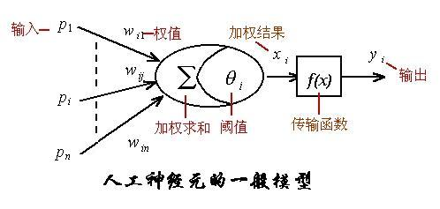
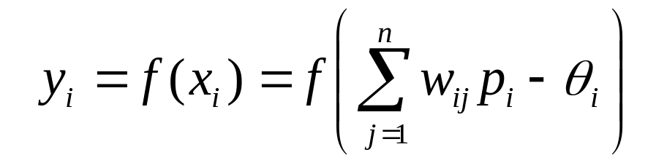
人工神经元的一般模型
甲：讲了半天，人工神经元就是一个公式！太简单了吧？

Slide 11



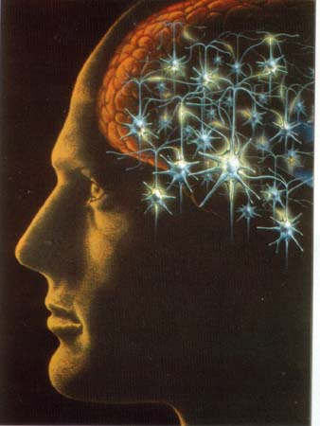
What’s this？
Wait………..
I don’t know!
Don’t ask me
It’s a plane.

Slide 12
问题：
即便是Pentium-II微处理器，其时钟频率也高于200MHz。相反地，一个神经元的脉冲发放率典型值仅仅在100Hz的范围内。计算机要快上百万倍！但为何大脑能够瞬间完成对飞机图像的识别，计算机反而对此的反应却如此迟钝呢？
为什么100天的小孩没有成人一样的识别能力呢？
神经网络的特点
信息的并行协同处理
信息的分布式存储及其与信息处理的合二为一
具有学习能力以及自组织、自学习性，善于联想、综合和推广

Slide 13

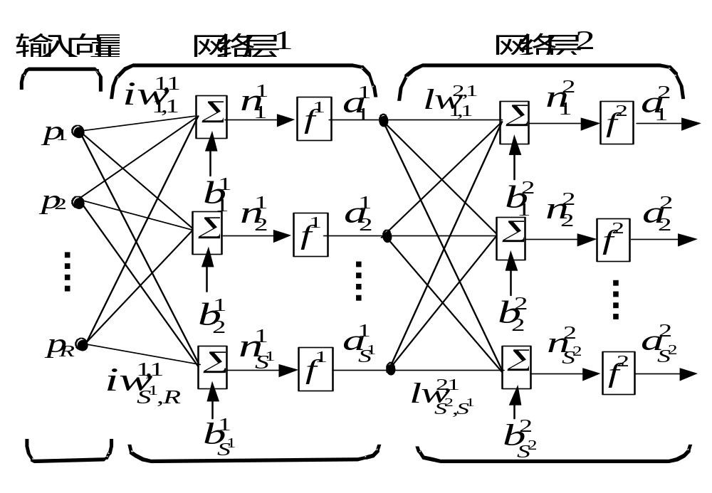
人工神经网络的一般结构

Slide 14
简单公式中的复杂问题
人工神经网络的分布式存储是如何实现的？
信息分布存储在众多神经元的权值和阈值中。
神经元的权值和阈值是如何确定的？
人工神经网络的学习与训练。
神经元的传输函数代表什么含义？它对神经元和神经网络有什么影响？
传输函数表示了神经元对输入信号加权的响应。不同的传输函数，代表不同的神经元模型，进而影响神经网络的结构。

Slide 15
ANN定义
人工神经网络（ANN — Artificial Neural Networks）是采用可物理实现的系统来模仿人脑神经细胞结构和功能的系统。
从生物神经网络到人工神经网络的探索，虽然经历了半个多世纪的里程，但探究大脑—思维—计算之间的关系还刚刚开始，关于脑的计算原理及其复杂性；关于学习、联想和记忆过程的机理及其模拟等方面的研究道路还十分漫长。
未来的脑科学将加强与行为科学、认知科学和信息科学的联系。脑科学与信息科学及技术的结合将引起以脑为中心的科技革命 ⎯ 智能革命!

Slide 16
理论与应用
基于matlab的BP神经网络模型应用与仿真
Applications & Simulation
of BP Neural Network Models based on matlab

Slide 17
人工神经网络的应用
人工神经网络的应用领域极其广泛，比较擅长的应用领域包括：
模式识别
人工智能
控制工程
优化计算和联想记忆
信号处理

Slide 18
BP神经网络是一种多层前馈网络，由于它采用了反向传播（Back-Propagation）学习算法，因此而得名。（Back-Propagation Training Algorithm）
BP神经网络的主要优点是：
只要有足够多隐层和隐节点，BP神经网络可以逼近任意的非线性映射关系；
BP神经网络的学习算法属于全局逼近的方法，因而它具有较好的泛化能力。

Slide 19
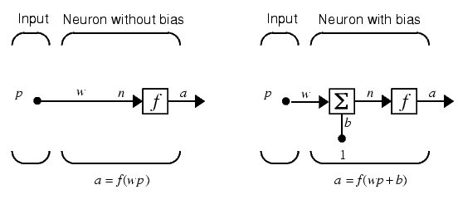
一、神经元模型
1. 单个输入的神经元模型

Slide 20
这里：
p——输入
b——阈值
w——权值
f——变换函数，有多种形式。
a——神经元输出
n——变换函数的净输入，等于加权输入与阈值之和，即Wp+b。

Slide 21
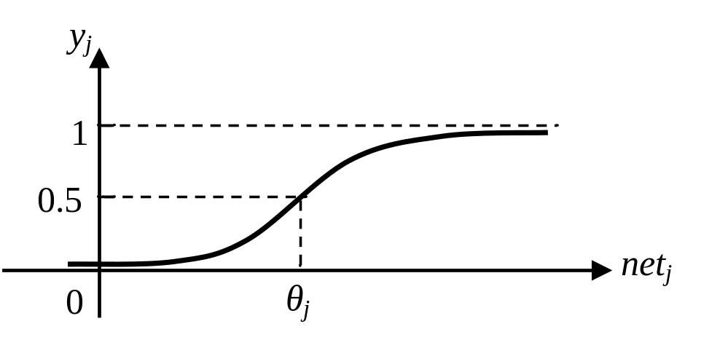
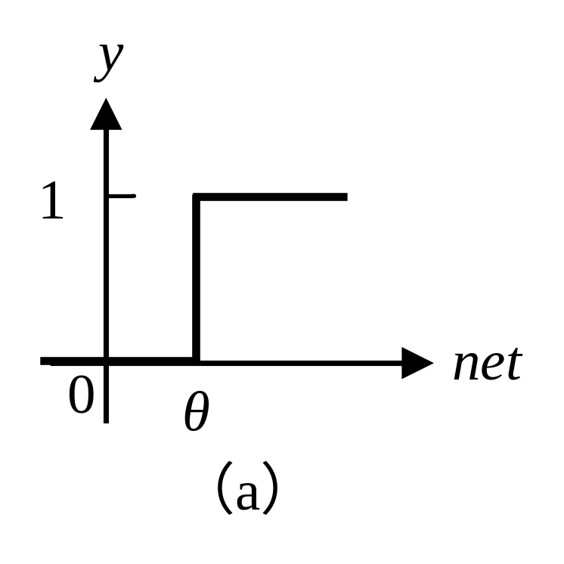
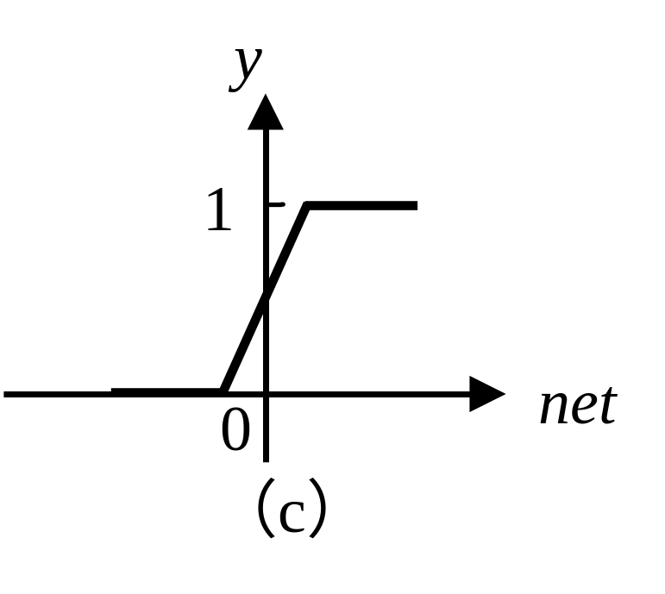
S型变换函数：
阈值型
伪线性型

Slide 22
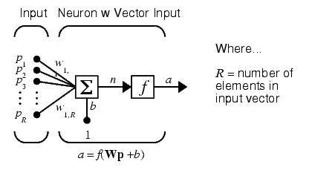
2、向量输入的神经元模型

Slide 23
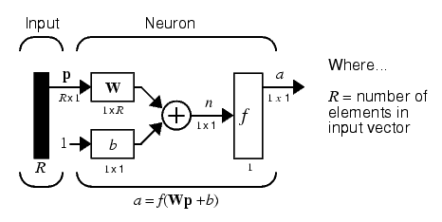
上图可以简化成以下图的形式

Slide 24
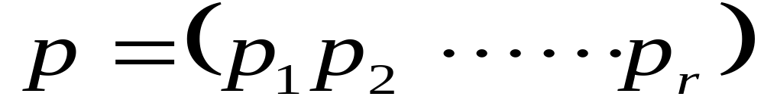
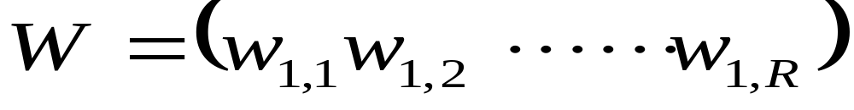
p——R维输入向量
b——阈值
w——R维权值向量
f——变换函数，有多种形式。

Slide 25
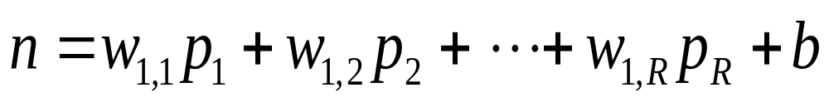
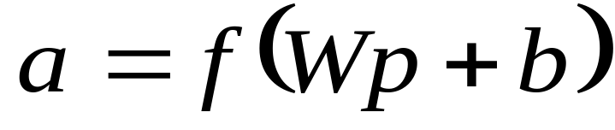
n——变换函数的净输入，等于加权输入与阈值之和。
a——神经元输出

Slide 26
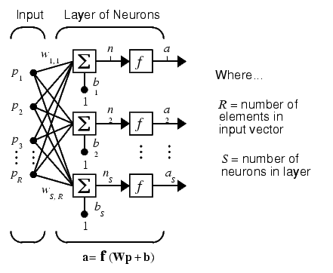
3、单层神经网络
一个单层，具有s个神经元的神经网络如下所示：

Slide 27
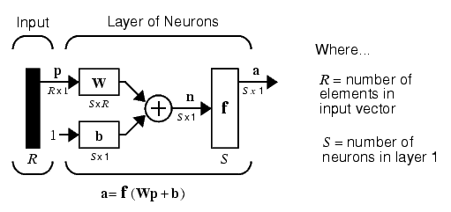
单层神经网络的简化形式如下：

Slide 28
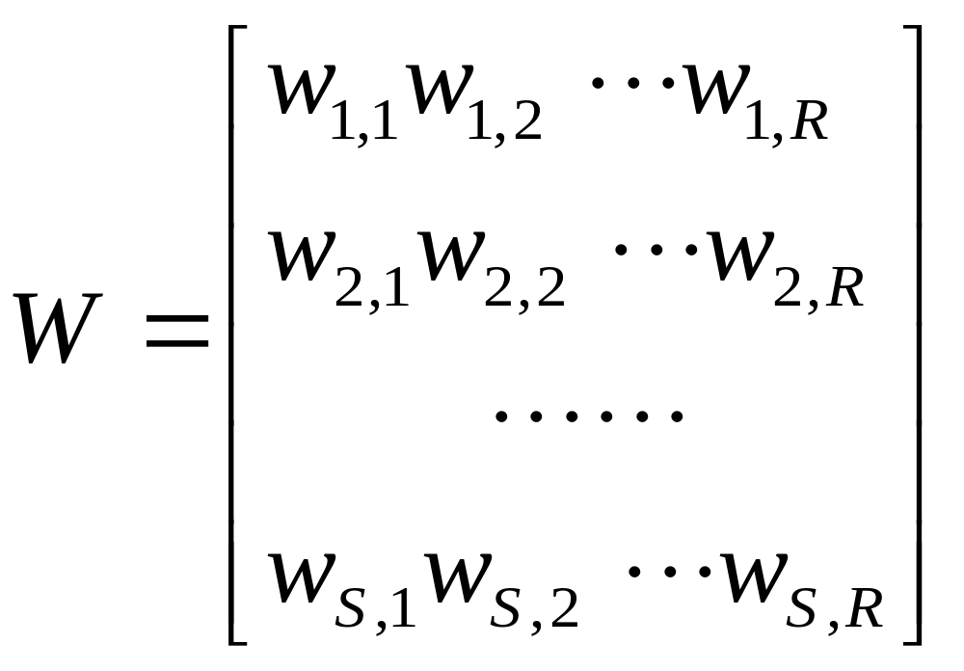
这里：
w——权值矩阵， S行R列。

Slide 29
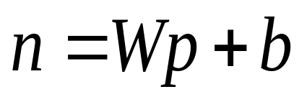
b——阈值向量
n——变换函数的净输入向量，等于加权输入与阈值之和。
a——神经元输出向量

Slide 30
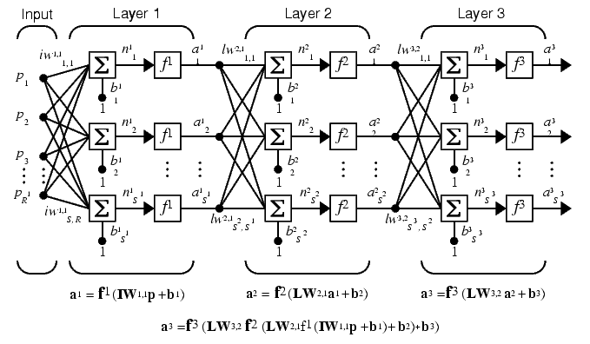
4、多层神经网络

Slide 31
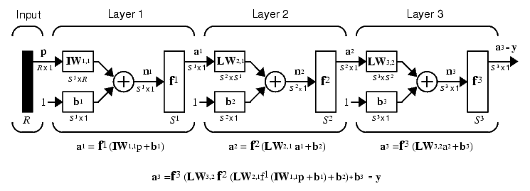
多层神经网络的简化形式如下：

Slide 32
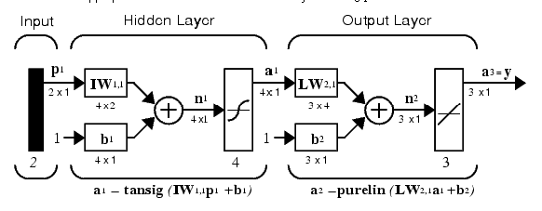
二、BP神经网络
1、简单BP神经网络构架

Slide 33
在上图中：
第1层——输入层，可以看成由一组有单个输入、变换函数是斜率为1的线性函数的神经元构成。因此，从表观上看并不构成一个层次。
第2层——隐层，采用了sigmoid变换函数，亦可采用其它形式的变换函数。
第3层——输出层，采用了线性变换函数，亦可采用其它形式的变换函数。

Slide 34
2、BP网络的标准学习算法
(1) 学习的过程
  在外界输入样本的刺激下，不断改变网络连接的权值，以使网络的输出不断地接近期望的输出。
(2) 学习的本质
  对各连接权值的动态调整
(3) 学习规则
  权值调整规则，即在学习过程中网络各神经元的连接权值变化所依据的一定调整规则。

Slide 35
(4) 算法思想
A. 学习的类型 ：有导师学习
B. 核心思想
将输出误差以某种形式通过隐层向输入层逐层反传
将误差分摊给各层的所有单元-----各层单元的误差信号
修正各单元权值
C. 学习的过程：
  信号的正向传播 误差的反向传播

Slide 36
(5) 算法核心
A. 正向传播
  输入样本－－－输入层－－－各隐层－－－输出层
B. 判断是否转入反向传播阶段若输出层的实际输出与期望的输出（教师信号）不符.
C. 误差反传
  误差以某种形式在各层表示－－－－修正各层单元的权值.
D. 网络输出的误差减少到可接受的程度
进行到预先设定的学习次数为止

Slide 37
3、MATLAB中BP神经网络的重要函数和基本功能
实例：利用三层BP神经网络来完成非线性函数的逼近任务，其中隐层神经元个数为五个。样本数据：
输入X | 输出D | 输入X | 输出D | 输入X | 输出D
-1.0000 | -0.9602 | -0.3000 | 0.1336 | 0.4000 | 0.3072
-0.9000 | -0.5770 | -0.2000 | -0.2013 | 0.5000 | 0.3960
-0.8000 | -0.0729 | -0.1000 | -0.4344 | 0.6000 | 0.3449
-0.7000 | 0.3771 | 0 | -0.5000 | 0.7000 | 0.1816
-0.6000 | 0.6405 | 0.1000 | -0.3930 | 0.8000 | -0.3120
-0.5000 | 0.6600 | 0.2000 | -0.1647 | 0.9000 | -0.2189
-0.4000 | 0.4609 | 0.3000 | -0.0988 | 1.0000 | -0.3201

Slide 38
第一步：准备输入输出数据
X=-1:0.1:1;
D=[-0.9602 -0.5770 -0.0729 0.3771 0.6405 0.6600 0.4609
0.1336 -0.2013 -0.4344 -0.5000 -0.3930 -0.1647 -.0988
0.3072 0.3960 0.3449 0.1816 -0.312 -0.2189 -0.3201];
说明：x为1*10数组；d为1*10数组。x的每一列为一个输入，d的每一列为一个输出。

Slide 39
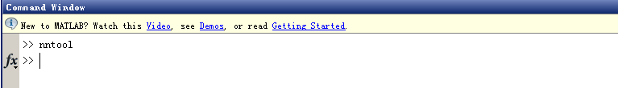
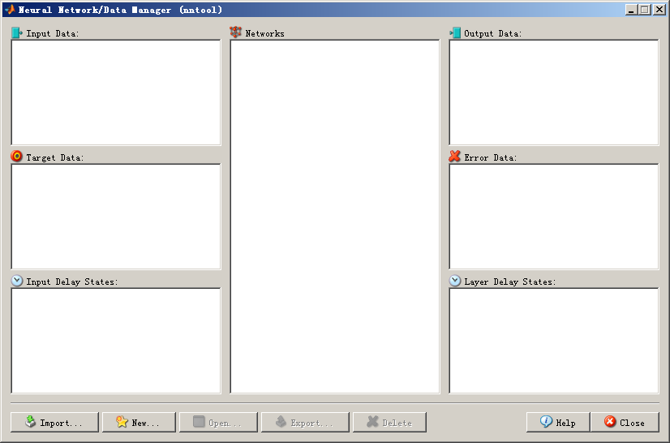
第二步：进入神经网络工具箱

Slide 40
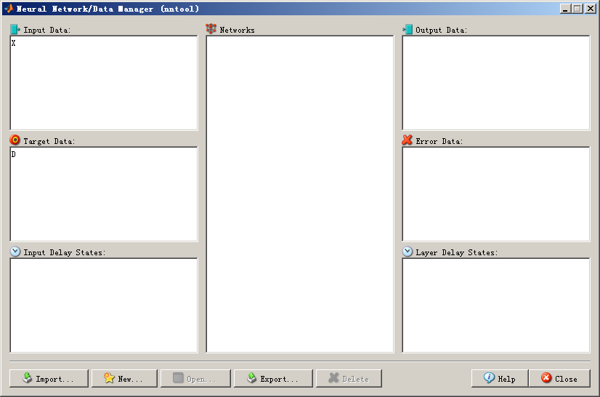
第三步：引入数据
引入数据

Slide 41
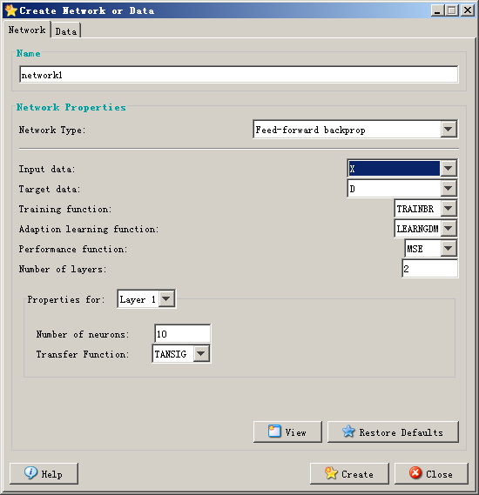
第四步：创建神经网络
1、training function。缺省为 ’trainlm’，即Levenberg-Marquardt算法。还可使用‘traingdx’，即带动量的梯度下降算法；’traincgf’，即共轭梯度法等等
2、transfer function。指定相应的传递函数。
tansig(n)双曲正切Sigmoid函数把神经元的输入范围从(-∞，+∞)映射到(-1，1)。
logsig( )对数Sigmoid函数把神经元的输入范围从(-∞，+∞)映射到(0，1)。它是可导函数，适用于BP训练的神经元。
Purelin:线性函数

Slide 42
说明：
1、看到本题期望输出的范围是（-1,1），所以利用双极性Sigmoid函数‘tansig’作为输出层转移函数。
2、如若期望输出的范围是（0,1），所以利用‘logsig’作为输出层转移函数。
3、输出范围超过上述的可以用purelin作为输出层传递函数。

Slide 43
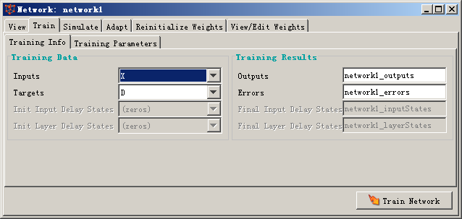
第五步：训练神经网络

Slide 44
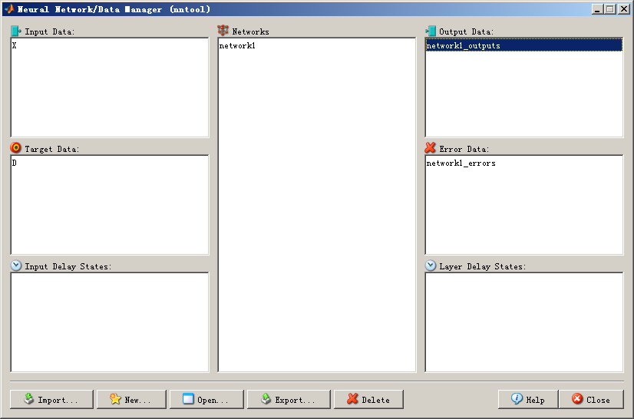
第六步：观测输出结果
双击观测结果或用
Expert输出到workspace

Slide 45
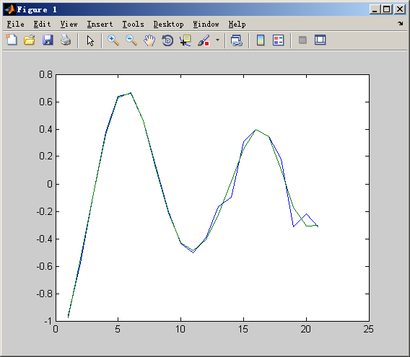

Slide 46
试一试：利用三层BP神经网络来完成非线性函数的逼近任务，其中隐层神经元个数为五个。样本数据：
输入X | 输出D | 输入X | 输出D | 输入X | 输出D
0 | 0 | 4 | 4 | 8 | 2
1 | 1 | 5 | 3 | 9 | 3
2 | 2 | 6 | 2 | 10 | 4
3 | 3 | 7 | 1

